Slide 1
第 2 章 形式语言与自动机基础
Ch2 形式语言自动机理论基础
2.3 正规式与自动机
文法和语言
有限自动机
正规式与有限自动机

Slide 2
第 2 章 形式语言与自动机基础
Ch2 形式语言自动机理论基础
2.3 正规式与自动机
正规式与有限状态自动机
有限自动机与正则文法
正规式与正规集
正规式与FA的等价

Slide 3
定义2.23：
Ch2 形式语言自动机理论基础 2.1 文法和语言 2.1.5 文法和语言的类型
4．3型文法（正则文法、线性_{乔}文_{姆}法_{斯}）_{基范式}
设文法G=(V_{N},V_{T}, S, P)，若P中的每个产生式形如 A→αB 或A→α
则称文法G为右线性文法
若P中的每个产生式形如： A→Bα
或 A→α
则称文法G为左线性文法
其中，A，B∈ V ，αα∈∈VV *∪，{ε}，
N
TT
右线性文法和左线性文法统称为3型文法。（正 则文法或线性文法）。

Slide 4
定理2.2
Ch2 形式语言自动机理论基础 2.3 正规式与自动机 2.3.1 有限自动机与正则文法
设文法G=(V_{N}, V_{T}, S, P)为一右线性文法(左 线性文法结论相同)，则存在一有限自动机M=（ Q, ∑, f, q₀, Z），使得：L(M)=L(G)
构造有限自动机
∑= V_{T}
q₀ = S
Q = V_{N} ∪{q_{z}}， q_{z}为一附加状态且q_{z} ∉ V_{N}
Z= {q_{z}}
f:若P中有产生式B →a， 则q_{z} ∈f(B,a) 若P中有产生式B →aC，则C∈f(B,a) a∈V_{T}∪{ε}

Slide 5
Ch2 形式语言自动机理论基础 2.3 正规式与自动机 2.3.1 有限自动机与正则文法
例：写出与下述文法等价的有限自动机M S→aA|bB|ε
A→ aB|bA B→ aS|bA|ε
b
A
a
_{a} b
S
ε
b
B
a
ε
q_{z}

Slide 6
Ch2 形式语言自动机理论基础 2.3 正规式与自动机
2.3.1 有限自动机与正则文法
例：写出与下述有限自动机M等价的文法
b
b a
a
A
a
S
B
V_{T}={S,A,B}
V_{N}={a,b}
开始符号：S
S →aA|bB A →aA|bB B →aA

Slide 7
第 2 章 形式语言与自动机基础
Ch2 形式语言自动机理论基础
2.3 正规式与自动机
正规式与有限状态自动机
有限自动机与正则文法
正规式与正规集
正规式与FA的等价

Slide 8
定义2.31
Ch2 形式语言自动机理论基础 2.3 正规式与自动机
2.3.1 正规式与正规集
(正规式与正规集)
设∑为有限字母表，在∑上的正规式与正规集可递 归定义如下：
ε和Ф是∑上的正规式，它们表示的正规集分别 为{ε}和Ф；
对任何a∈∑,a是∑上的正规式,它表示的正规集为{a}；
若r,s都是正规式 , 对应的正规集分别为R和S , 则 (r|s)、(r·s)、(r)*也是正规式，它们表示的正 规集分别是：R∪S，RS，R*。
有限次使用上述三条规则构成的表达式，称为∑上 的正规式，仅由这些正规式表示的集合为正规集。

Slide 9



Ch2 形式语言自动机理论基础
2.3 正规式与自动机
2.3.1 正规式与正规集
 说明： 1. 正规式与相应的正规集是等价的，正规集给出了 相应正规式所描述的全部单词（句子）；
2. 正规式的运算结果是正规集；
3. 正规式不是集合，其运算结果正规集是集合。 Ф是特例。
4. 运算符•可省略。
注意：
正规式运算优先级从高到低 “ （）、*、•、| ” ；
同级运算从左到右；

Slide 10
Ch2 形式语言自动机理论基础 2.3 正规式与自动机
2.3.1 正规式与正规集
例2.32： 令
Σ={ 0, 1 }
则 0，1，ε和Ф都是Σ上的正规式 ；
正规式 正规集
0 | 1
0 • 1
1 • 0
0*
1*
( 0|1)0*
( 0|1)01
{ 0，1 }
{ 01 }
{ 10 }
{ε, 0, 00, 000, … }
{ε, 1, 11, 111, … }
{ 0, 00,000,…, 1, 10,100,1000, …
{ 001, 101 }

Slide 11

正规式r所表示的正规集R是字母表∑上的语言， 称为正则语言，用 L(r)表示，即R=L(r)。L(r)中的元 素为字符串，称为 L(r)的句子。
Ch2 形式语言自动机理论基础 2.3 正规式与自动机 2.3.1 正规式与正规集
若两个正规式r和s所表示的语言 L(r)=L(s)，则称 r, s等价，记为 r=s。
例2.33： 令 Σ ={ A，B，0，1}
V=( A | B)( A | B | 0 | 1)*
V=( 0 | 1)( 0 | 1)*
L(V) ={ “标识符 ”}
L(V) ={ 二进制数字串}
例如，1(01)*=(10)*1

Slide 12
例2.34：令Σ ={＋，－，.，d，E} ，d代表数字。 可带符号或不带符号的整数的正规式表示：
Ch2 形式语言自动机理论基础 2.3 正规式与自动机 2.3.1 正规式与正规集
r =( +|-|ε ) dd*
浮点数的正规式表示：
r =( +|-|ε) (dd*.d* | d*.dd* ) (ε| (E (+|-|ε)dd* ))

Slide 13

例2.35： 设PASCAL语言子集有如下单词
Ch2 形式语言自动机理论基础 2.3 正规式与自动机 2.3.1 正规式与正规集
① BEGIN
⑥ 标识符
<
② END ③ IF
⑧ 无符号整常数
⑿ <= ⒀ =
④ THEN ⑤ ELSE
⑨ > ⑩ >=
⒁ < >
正规式描述：
关键字 BEGIN | END | IF | THEN | ELSE
标识符 <字母>(<字母> | <数字>)*
无符号整常数 <数字>(<数字>)*
关系运算符 > | >= | < | <= | = | < >

Slide 14
Ch2 形式语言自动机理论基础 2.3 正规式与自动机
正规式的代数性质
2.3.1 正规式与正规集
公 理
s | t = t | s
s | (t |r) = (s | t) | r
(s t)r = s (t r)
s (t | r) = s t | s r
(t | r) s = t s | r s εs = s (sε= s)
s* = (s |ε)*
a* * =a *
描 述
| 是可交换的
| 是可结合的 连接是可结合的
连接对 | 可分配
ε是连接的恒等元素
*和ε间的关系
*是幂等的

Slide 15
第 2 章 形式语言与自动机基础
Ch2 形式语言自动机理论基础
2.3 正规式与自动机
正规式与有限状态自动机
有限自动机与正则文法
正规式与正规集
正规式与FA的等价

Slide 16

定理2.2
Ch2 形式语言自动机理论基础 2.3 正规式与自动机 2.3.2 正规式与FA
⑴ 字母表∑上的有限自动机M所接受的语言 L(M)
是∑上的一个正规集；
⑵ 对于∑上的每一个正规式 r，存在一个∑上的有 限自动机M，使得：L(M)=L(r)。
∑上的单词集V ∈∑*是正规的，当且仅当存在∑
上的FA M，使得V=L(M)。

Slide 17




Ch2 形式语言自动机理论基础 2.3 正规式与自动机 2.3.2 正规式与FA
转换方法：
⇐ 若有∑上的FA M，构造正规式V使L(M) = L(V)；
⇒ ∑上任何正规式V，构造相应的FA M，使得 L(M) = L(V)。
⇐ 若有∑上的FA M，构造正规式V，使 L(M) = L(V)；
拓广FA的初态
step1: 将FA M进行拓广；
增加结点 q_{S} ，并从 q_{S} 引ε弧到达q₀；
增加结点 q_{Z} ，并从Z中所有状态引ε弧 到达 q_{Z} ；
拓广FA的唯一终态

Slide 18
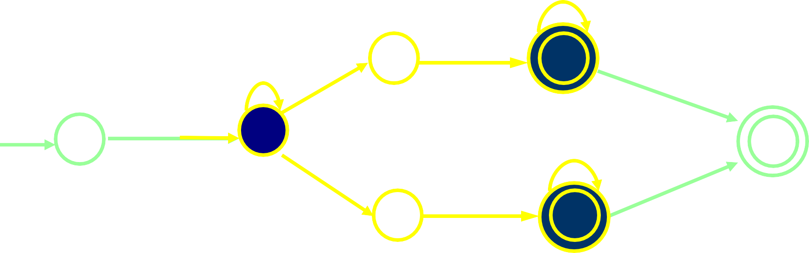
Ch2 形式语言自动机理论基础
2.3 正规式与自动机
2.3.2 正规式与FA
例2.36: 有NFA M 如下图所示。
a,b
a,b
0
b
2
a,b
ε
1
b
ε
q
q
S
a
ε
Z
a
3
4

Slide 19
Ch2 形式语言自动机理论基础
2.3 正规式与自动机
2.3.2 正规式与FA
step2: 利用如下替换规则一逐步消去 M中的结和弧， 并用正规式代替原来M中的弧标记，直至只剩下 q_{S}
q_{Z} 结为止。两状态弧上标记的正规式即为所求结果。
R₁R₂
R₁ R₂
A
B
(1) A
C
B 替换为
R₁
R |R
A
A
1 2
B
(2)
B
替换为
R₂
R₁
R₁R₂* R₃
R₃
替换为 A
B
(3)
A
C
R₂
B
替 换 规 则 一

Slide 20
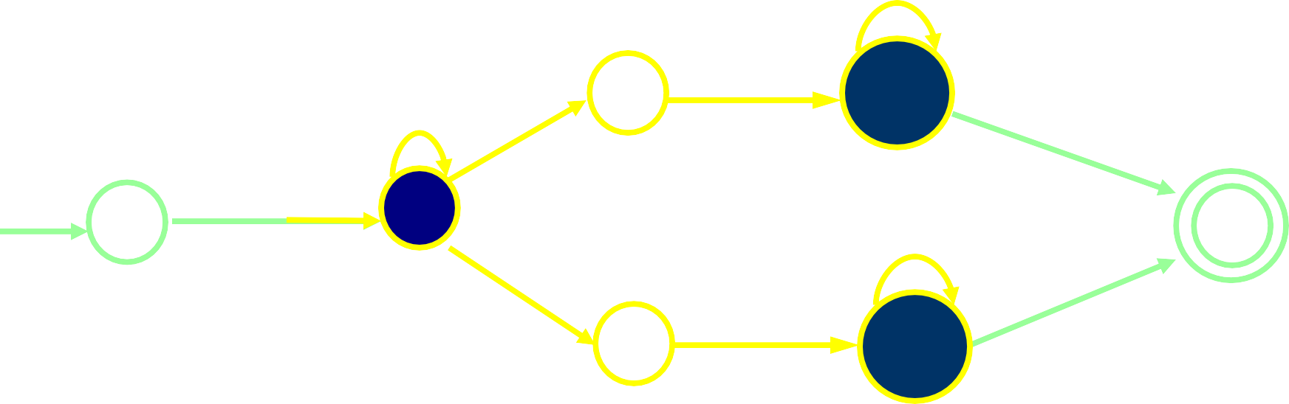
Ch2 形式语言自动机理论基础
2.3 正规式与自动机
a,b
2.3.2 正规式与FA
a,b
0
b
2
a,b
ε
1
b
ε
q
q
S
a
ε
Z
a
3
4
用规则(1)消去1结和3结
a,b
a,b
2
ε
ε
q_{S}
1
a,b
4
q_{Z}
ε

Slide 21
Ch2 形式语言自动机理论基础
2.3 正规式与自动机
2.3.2 正规式与FA
a,b
a,b
2
ε
ε
q_{S}
1
q_{Z}
a,b
4
ε
用规则(3)消去2,4结
a,b
0
bb(a|b)*
ε
q_{S}
q_{Z}
aa(a|b)*

Slide 22
Ch2 形式语言自动机理论基础
2.3 正规式与自动机
2.3.2 正规式与FA
a,b
0
bb(a|b)*
ε
q_{S}
q_{Z}
aa(a|b)*
用规则(2)消去0结与q_{Z}结间的一条弧
a,b
ε
bb(a|b)*|aa(a|b)*
q_{Z}
q_{S}
0

Slide 23
Ch2 形式语言自动机理论基础
2.3 正规式与自动机
2.3.2 正规式与FA
a,b
ε
bb(a|b)*|aa(a|b)*
q_{Z}
q_{S}
0
用分配率实施化简
a,b
ε
(bb|aa ) (a|b)*
q_{Z}
q_{S}
0
用规则(3)消去0结
V
(a|b)*(bb|aa)(a|b)*
q_{S}
q_{Z}

Slide 24

Ch2 形式语言自动机理论基础 2.3 正规式与自动机
例2.36: 有FA M 如下图所示。
2.3.2 正规式与FA
c
b
1
a,c
b a
b c
2
0
写出与其语言等价的正规式r。

Slide 25
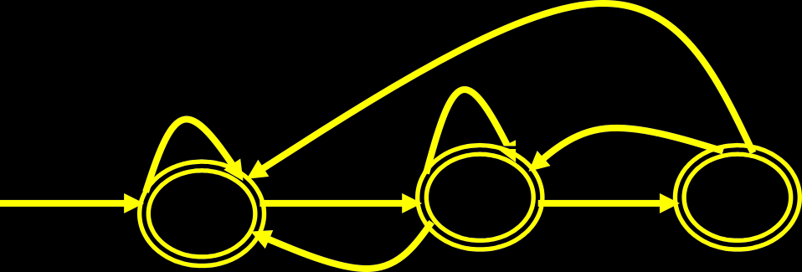
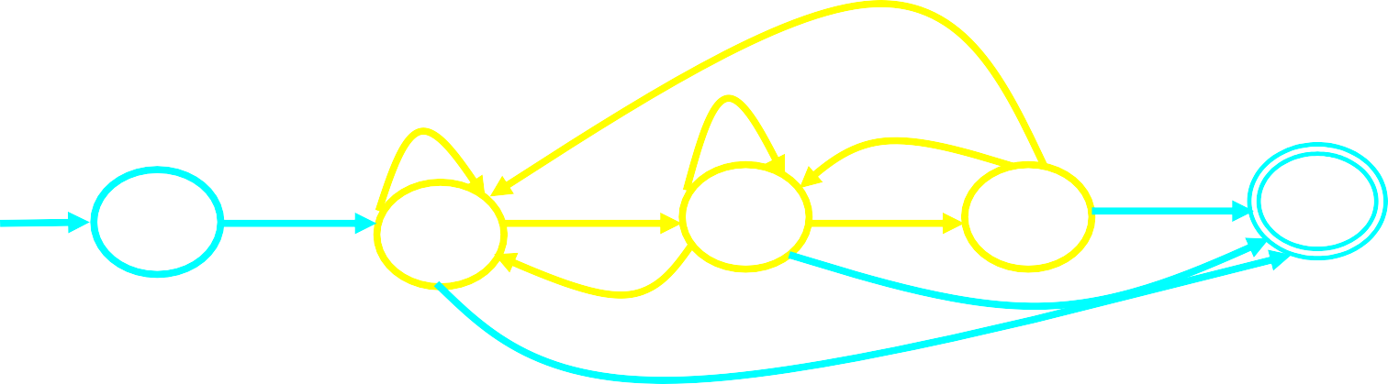

Ch2 形式语言自动机理论基础
2.3 正规式与自动机
2.3.2 正规式与FA
b
1
c
a,c
0
b a
b c
2
b
1
ε
c
a,c
0
b a
b c
ε
ε
ε
q_{z}
q_{s}
2
ac b c
b
1
a,c
0
ab
ε
a
q
q_{z}
s
ε
ε

Slide 26



Ch2 形式语言自动机理论基础
2.3 正规式与自动机
2.3.2 正规式与FA
ac b c
b
1
ε
b|ab
a,c
0
ab
ε
a
q
q_{z}
s
ε
_{a|c} ac|c
a | ε
ε
b
1
ε
q
q_{s}
0
z
_{a|c} (a|ε)c (a|ε)b
a | ε
ε
b
q
q_{s}
0
1
z
ε

Slide 27

Ch2 形式语言自动机理论基础 2.3 正规式与自动机
_{a|c} (a|ε)c (a|ε)b
2.3.2 正规式与FA
a|ε
ε
b
1
ε
q
q_{s}
0
z
a|c
0
ε
b((a|ε)b)*(a|ε)
ε
q_{z}
q
s
b((a|ε)b)*(a|ε)c
ε
b((a|ε)b)*(a|ε)|ε
q_{z}
q_{s}
0
b((a|ε)b)*(a|ε)c|c|a

Slide 28
Ch2 形式语言自动机理论基础
2.3 正规式与自动机
2.3.2 正规式与FA
ε
b((a|ε)b)*(a|ε)|ε
q_{s}
0
q_{z}
b((a|ε)b)*(a|ε)c|c|a
ε
(b(a|ε))*b (a|ε)|ε
q_{s}
0
q_{z}
(b(a|ε))*b(a|ε)c|c|a
ε
(b(a|ε))*
q_{z}
q_{s}
0
((b(a|ε))*)c|a

Slide 29
Ch2 形式语言自动机理论基础
2.3 正规式与自动机
2.3.2 正规式与FA
ε
(b(a|ε))*
q_{z}
q_{s}
0
((b(a|ε))*)c|a
ε
(b|ba)*
q_{z}
q_{s}
0
(b|ba)*c|a
((b|ba)*c|a)*(b|ba)*
q_{z}
q_{s}
正规式r＝((b|ba)*c|a)*(b|ba)*

Slide 30

Ch2 形式语言自动机理论基础
2.3 正规式与自动机
2.3.2 正规式与FA
 注意 : (对消弧、消结过程)
实际是正规式的连接运算过程
2 ： ⇒
∑上任何正规式V，存在相应的DFA M，使得 L(M) = L(V)。
step1: 由V直接形成拓广的FA状态图。其中，只有
开始状态q_{S}和终止状态q_{Z}，连接q_{S}和q_{Z}的有向弧上是 正规式V。
第 30 页

Slide 31
Ch2 形式语言自动机理论基础 2.3 正规式与自动机 2.3.2 正规式与FA
1) 若所有弧上标记是ε或∑上的字符a_{i}, 则构造完成。
a_{i} ε
q
q q q
S Z S Z
2) 若1）不成立，则标记具有R₁|R₂，R₁•R₂，(R₁)*形 式，按照如下替换规则二分解；
R₁R₂
R₁
R₂
A
B
替换为 A
C
B
(1)
R₁|R₂
A
R₁ R₂
⑵
A
B
替换为
B
⑶
ε
C R₁
ε
R *
替换为
A
B
A
1
B
替换规则二

Slide 32
3） 对新产生的弧标记重复1）、2），直到没有 新的弧和结产生为止。得到V相应的NFA M’，且 L(M’)=L(V)。
Ch2 形式语言自动机理论基础 2.3 正规式与自动机 2.3.2 正规式与FA
Step2:
NFA M’确定化及最小化。

Slide 33
Ch2 形式语言自动机理论基础
2.3 正规式与自动机
2.3.2 正规式与FA
例2.36:
有V= (a|b)*(aa|bb)(a|b)*
最小 DFA M
(a|b)*(aa|bb)(a|b)*
q_{S}
q_{Z}
(a|b)*
aa|bb
(a|b)*
q_{S}
1
2
q_{Z}
ε
ε
(aa|bb)
ε
ε
6
a,b
q_{S}
5
a,b
1
2
q_{Z}

Slide 34
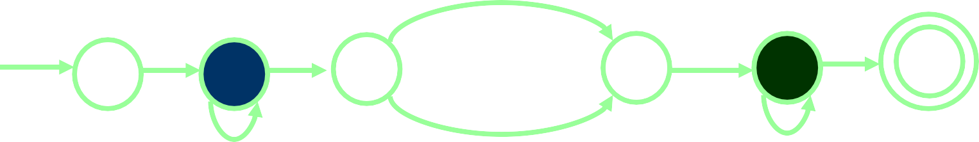
Ch2 形式语言自动机理论基础
2.3 正规式与自动机
2.3.2 正规式与FA
ε
ε
(aa|bb)
ε
ε
6
a,b
q_{S}
5
a,b
1
2
q_{Z}
aa
ε
ε
ε
₆ ε
a,b
q
5
1
2
q_{Z}
S
a,b
bb
NFA M’
3
a
a
ε
ε
ε
ε
5
a,b
1
2
6
q_{Z}
q_{S}
b b
4
a,b

Slide 35
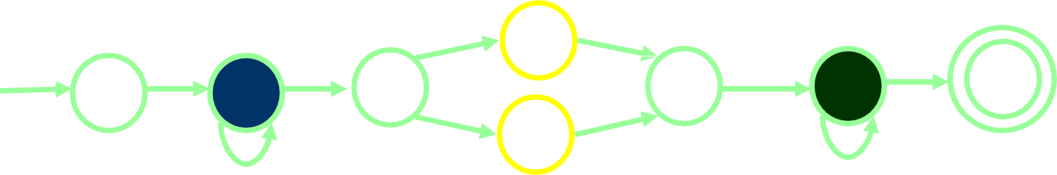
Ch2 形式语言自动机理论基础
2.3 正规式与自动机
2.3.2 正规式与FA
a
3
4
a
ε
ε
ε
ε
q_{S}
M’确定化
I
5
a,b
2
6
q_{Z}
1
b
b
a,b
I_{a}
I_{b}
0
1
2
{q_{S}, 5, 1}
{5, 1, 3 }
{5, 1,4 }
1
3
1
{5,1 , 3}
{5, 1, 3,2,6,q_{Z} }
{5, 1, 3 }
{5, 1,4 }
{5, 1, 4 }
2
2
{5,1,4 ,2,6, q_{Z} } 4
3*{5, 1, 3,2,6, q_{Z} }
4*{5,1, 4,2,6, q_{Z} }
5* {5,1, 4,6, q_{Z} }
6* {5,1, 3,6, q_{Z} }
₃ {5, 1, 3,2,6, q_{Z} } {5,1,4 ,6, q_{Z} } 5
6 {5,1,3 ,6, q_{Z} }
{5,1,4 ,2,6, q_{Z} } 4
{5,1,4 ,2,6, q_{Z} } 4
6
{5,1,3 ,6, q_{Z} }
3 {5, 1,3 ,2,6, q_{Z} } {5,1, 4,6, q_{Z} }
5

Slide 36
Ch2 形式语言自动机理论基础
2.3 正规式与自动机 2.3.2 正规式与FA
基本划分
π₀＝{{0,1,2},{3,4,5,6}}
考察子集{0,1,2}，{0,2}和{1}
被a区分，子集{0,1,2}应再划 分为{0,2},{1}。
得新划分
π₁＝{ {3,4,5,6},{0,2},{1} }
考察子集{3,4,5,6},等价。
state
a b
0
1
2
3*
4*
5*
6*
1
3
1
3
6
6
3
2
2
4
5
4
4
5
最 小
化
DFA M
第
36 页

Slide 37
Ch2 形式语言自动机理论基础
2.3 正规式与自动机 2.3.2 正规式与FA
基本划分
π₁＝{ {3,4,5,6},{0,2},{1} }
state
a b
0
1
2
3*
4*
5*
6*
1
3
1
3
6
6
3
2
2
4
5
4
4
5
考察子集{0, 2}， {0}和{2}被b
区分，子集{0, 2}应再划分为
{0},{2}。
得新划分
π₂＝{ {3,4,5,6},{1},{0},{2} }
考察子集{3,4,5,6},等价。
π₂已是最后划分。
最 小
化
DFA M
第
37 页

Slide 38
Ch2 形式语言自动机理论基础
2.3 正规式与自动机
2.3.2 正规式与FA
划分
1
3 0 2
state
a b
π ＝{{3,4,5,6},{0},{1},{2}}
0
1
2
3*
4*
5*
6*
1
3
1
3
6
6
3
2
2
2
4
5
4
4
5
每个子集中状态都等价。
state
a b
0
1
2
3*
1
3
1
3
2
2
3
3
DFA M
最简DFA M

Slide 39
 第二章第三节提要
Ch2 形式语言与自动机理论基础
正则文法与FA的等价 正则文法到FA的转换
正规式与正规集
正规式的描述，正规集的描述，用 正规式或正规集描述正则语言。
正规式与FA的等价 等价转化算法。
规则（一）和规则（二）。

Slide 40
 第二章理论综述
Ch2 形式语言与自动机理论基础
四类文法中的3型文法。
3型文法定义的语言可用正规式描述，为正则语 言。
FA描述的语言可用正规式描述，FA作为正则语 言识别机制。
正则语言的三种描述：
正规式、FA、正则文法（3型文法）。

Slide 41
ch2 形式语言自动机理论基础
 第二章
end

Slide 42
10、设字母表Σ={a,b}，给出Σ上的正则式：
R=(a|ba)*
ch2 形式语言自动机理论基础
、构造NFA M，使得L(M)=L(R)。
、将上面的NFA M确定化为DFA M’，使得 L(M’)=L(M)。要求给出确定化的过程。
、将上面的DFA M’最小化为DFA M’’，使得
L(M’’)=L(M’)。要求给出最小化的过程。

Slide 43
设有某类单词的词法规则为：
S → aA | bS A → a | b
ch2 形式语言自动机理论基础
试为识别该类单词的词法分析器构造最简的
DFA(用状态转换图表示)。
要求：本题构造步骤是按照词法规则先构造识 别各类单词的FA，合并后为一个识别该词法表 示的所有单词的NFA M，由M得到最简的DFA
（给出M的确定化和最小化过程）。

Slide 44
ch2 形式语言自动机理论基础
1. 一部文法G的文法符号不是V_{N}就是V_{T}。
√
2. BNF可以表示一部文法。
√
一个正规式只能对应一个确定的有限状态自动机。×
任意有限自动机都能转化为一等价的特殊自动机：
其状态图中初态无射入弧，终态无射出弧。√
用于描述另一种语言的语言称为【 元 语言 】。
一个文法相对应的语言是一个无限集合，则该文法 必须具有的性质为：该文法是【递归】文法。

Slide 45
ch2 形式语言自动机理论基础
7. 设文法G(A)：
A → [B
B → X] | BA
X → Xa | Xb | a | b
[(a|b)(a|b)*]([(a|b)(a|b)*])*
文法G(A)所识别语言的正则式为【 】
8. 设文法G(S)：S→ aS| Sb| a | b，则文法G(S)所识别语言
的正则式为【
a*(a|b)b*】 .
9. 已知语言G(S)：
G(S)= {a^{2m+1}b^{m+1}|m>=0}∪{a^{2m}b^{m+2}| m>=0}
它的文法是【
S →aaSb | ab | bb
】。

Slide 46
ch2 形式语言自动机理论基础
10、设字母表Σ={a,b}，给出Σ上的正则式：
R=(a|ba)*
、构造NFA M，使得L(M)=L(R)。
、将上面的NFA M确定化为DFA M’，使得 L(M’)=L(M)。要求给出确定化的过程。
、将上面的DFA M’最小化为DFA M’’，使得
L(M’’)=L(M’)。要求给出最小化的过程。
a
(a|ba)*
a|ba
ε
ε
q_{S}
q
q_{S} 0 q_{Z}
Z
b
a
ε
ε
q
0
q
1
S
Z

Slide 47

ch2 形式语言自动机理论基础
 | a | b
0* | 1 | 2
1* | 1 | 2
2 | 1 | /
a
1
b
a
2

Slide 48
ch2 形式语言自动机理论基础
1、设文法G（A）：
A → [B
B → X] | BA
X → Xa | Xb | a | b
A → [B | [BA B → X]
X ⇒{a,b}⁺
A ⇒{[X]}⁺
文法G(A)所识别语言的正则式为
【[(a|b)(a|b)*]([(a|b)(a|b)*])*】
分析：

